Slide 1
عرس قانا الجليل

Slide 2
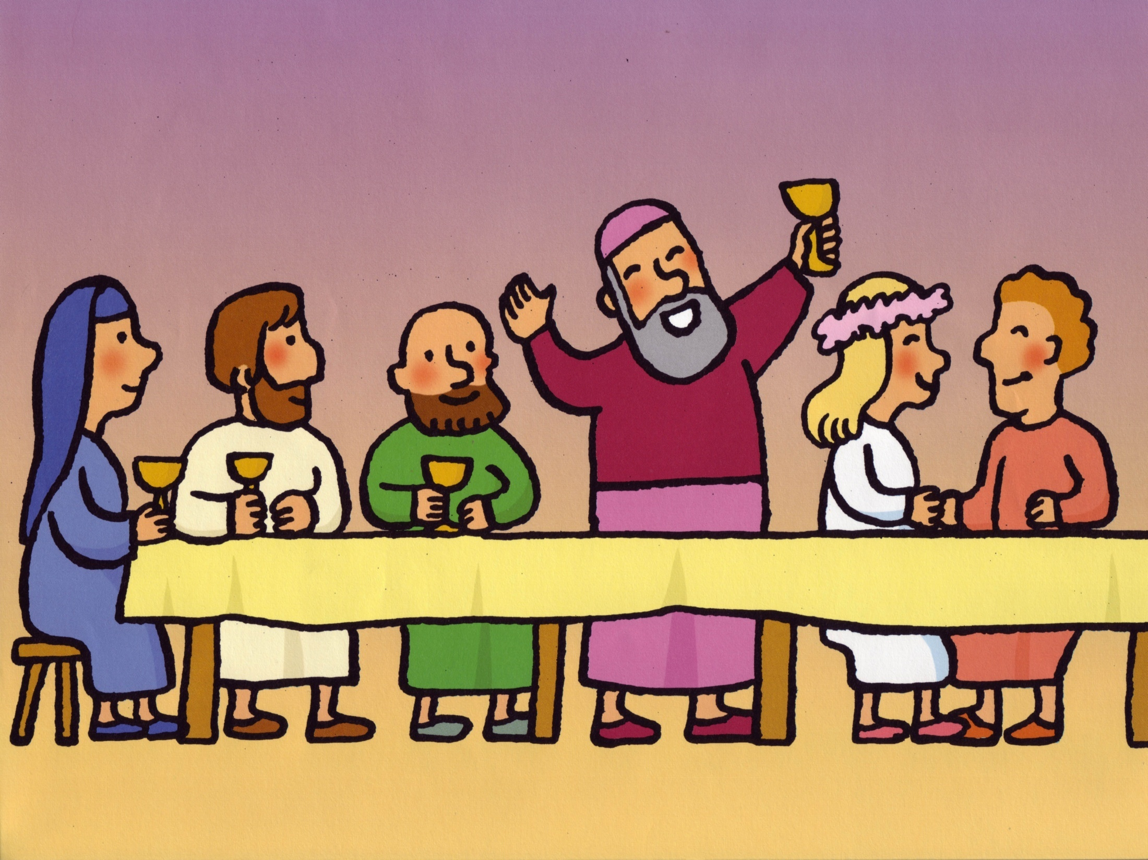
كان هناك عرس في قانا وقد دعي اليه يسوع وأمه وتلاميذه...

Slide 3
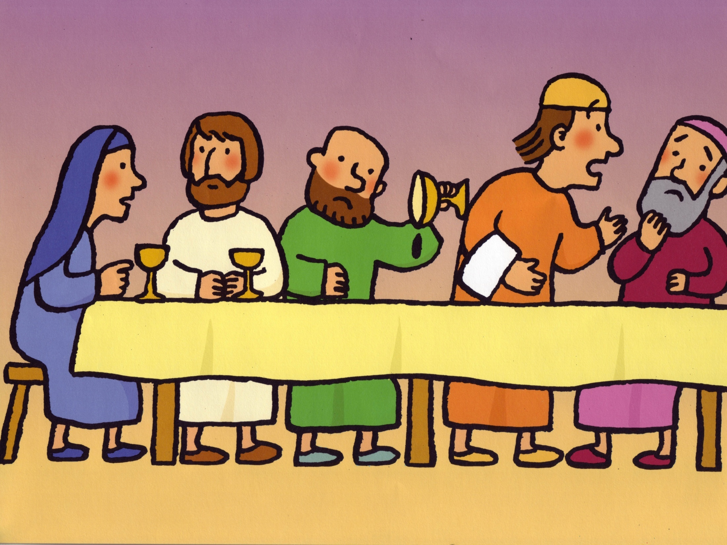
وبدون انتباه من العريس فقد انتهى النبيذ الذي يشربونه انتبهت مريم الى الأمر وأخبرت يسوع

Slide 4
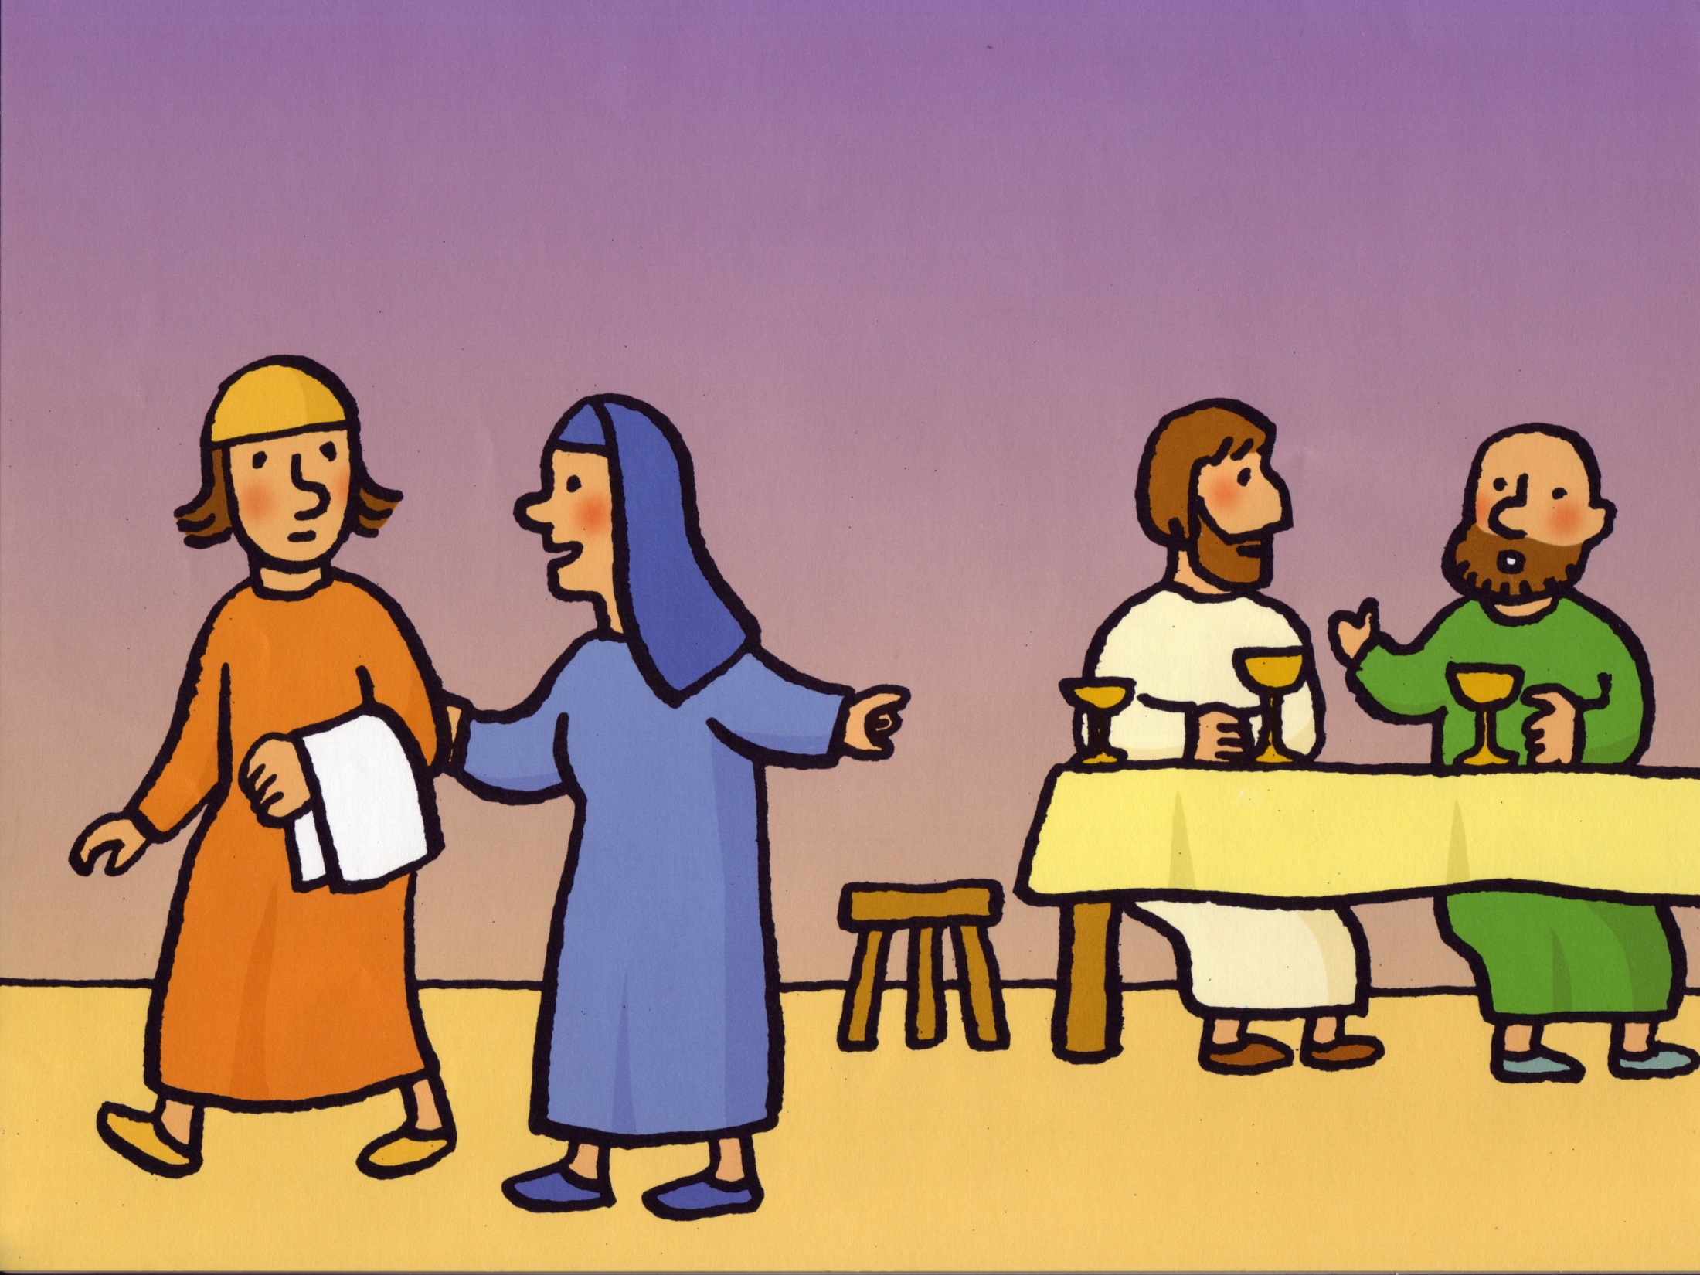
ثم طلبت من الخدم أن يفعلوا كل ما يقوله لهم يسوع

Slide 5
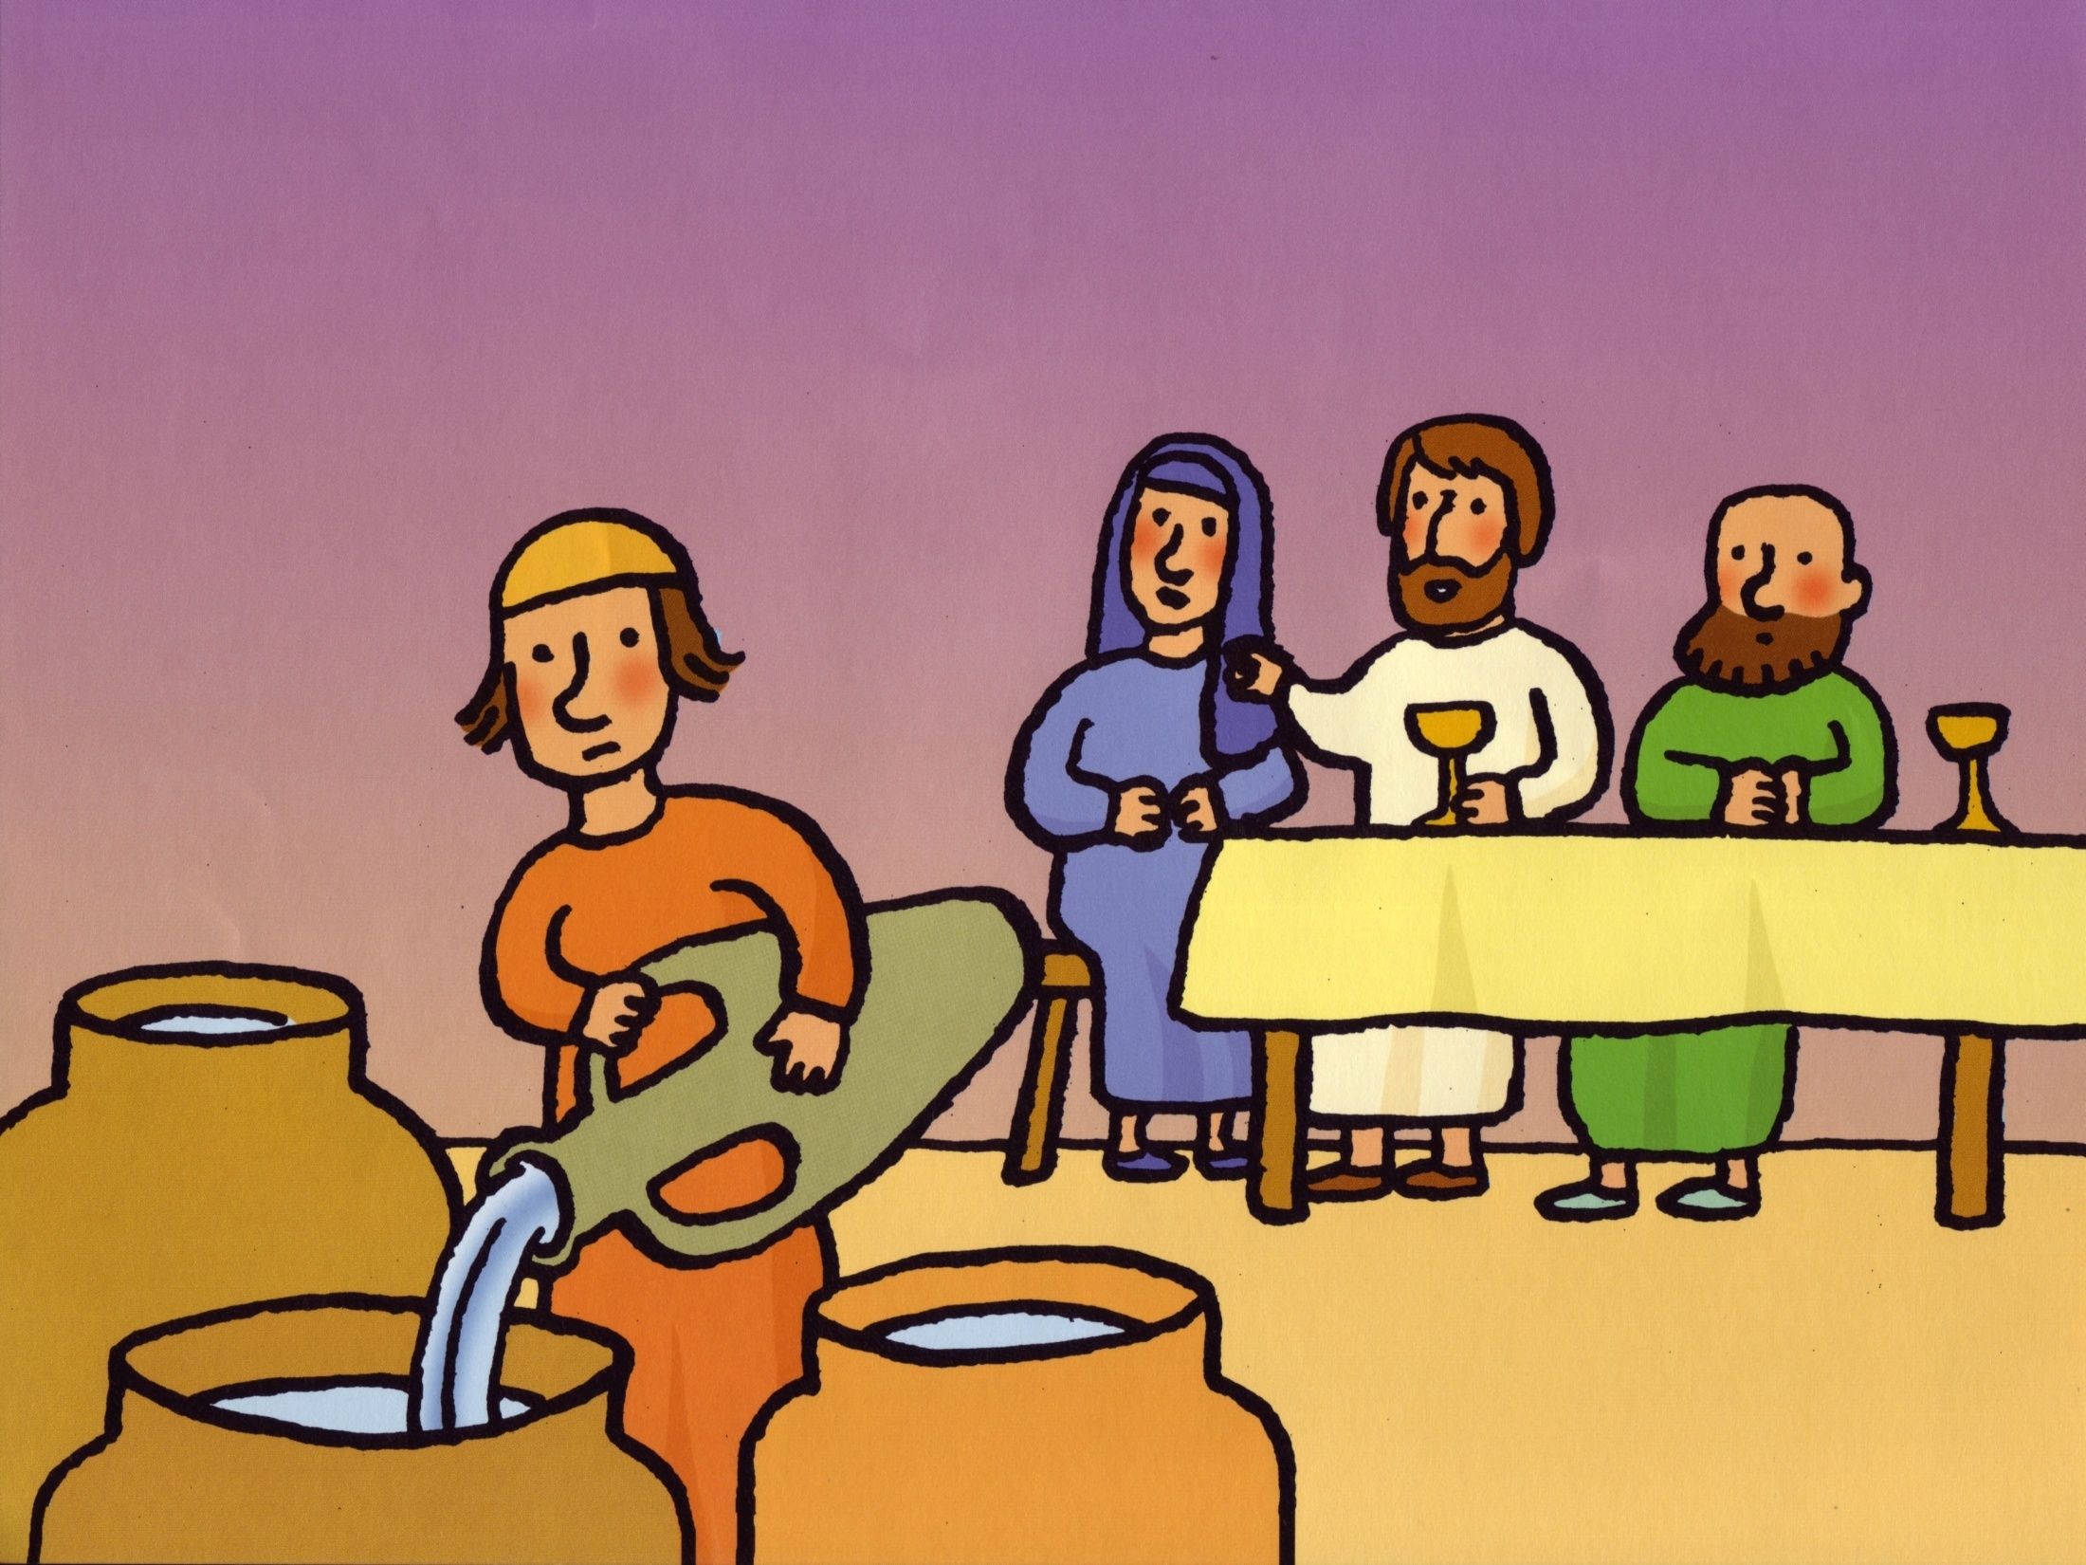
في البيت كان هناك ست جرار كبيرة فطلب يسوع من الخدم أن يملؤها ماء الى حافتها...

Slide 6
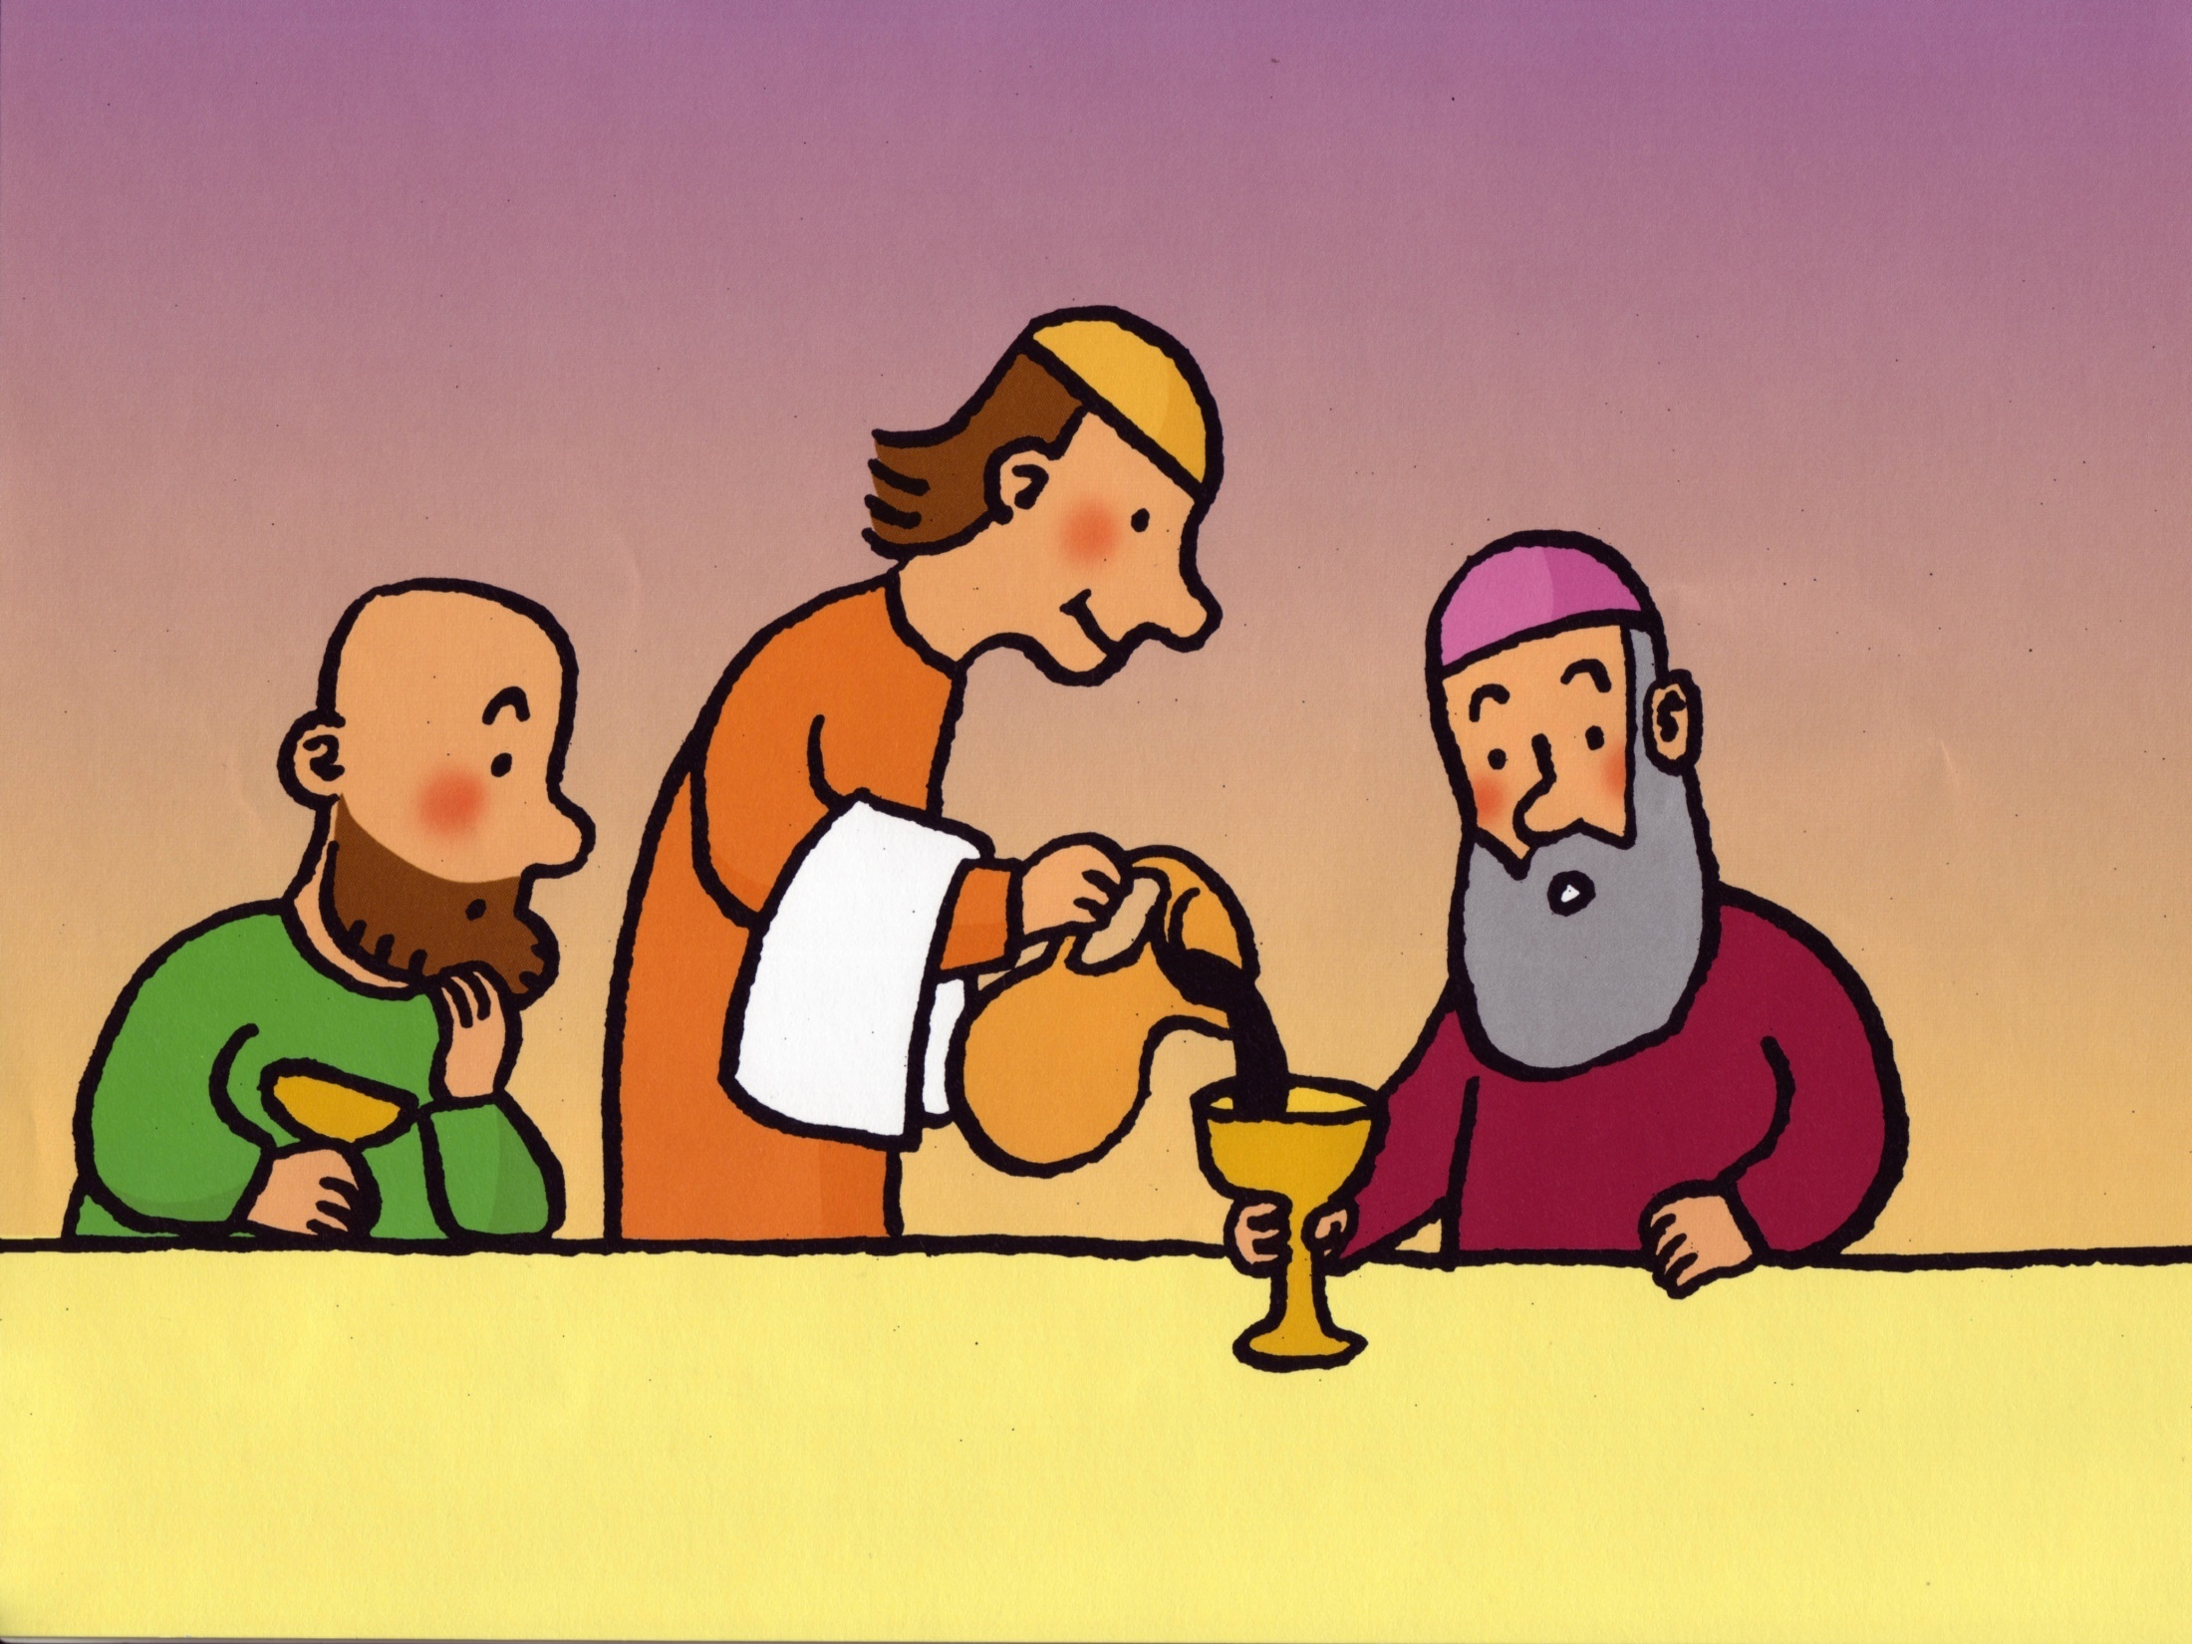
بعدها طلب يسوع من أحد الخدم أن يسكب قليلا من هذا الماء المسكوب في الجرار ويقدمه لضيف الشرف في الحفل...

Slide 7
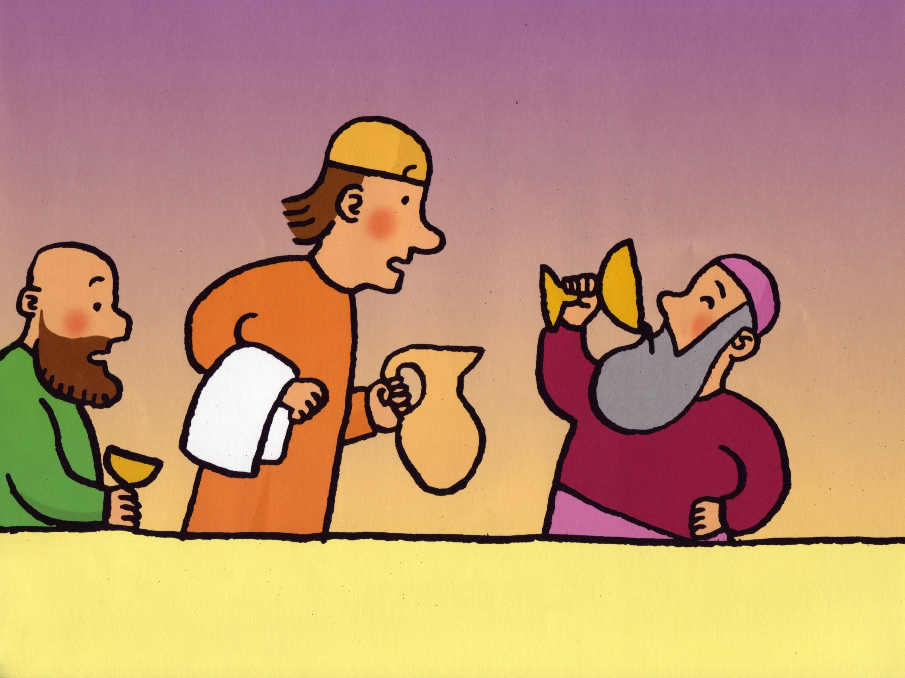
ذاق الضيف الماء المحول خمرا ولم يكن يعرف مصدره فأعجبه جدا...

Slide 8
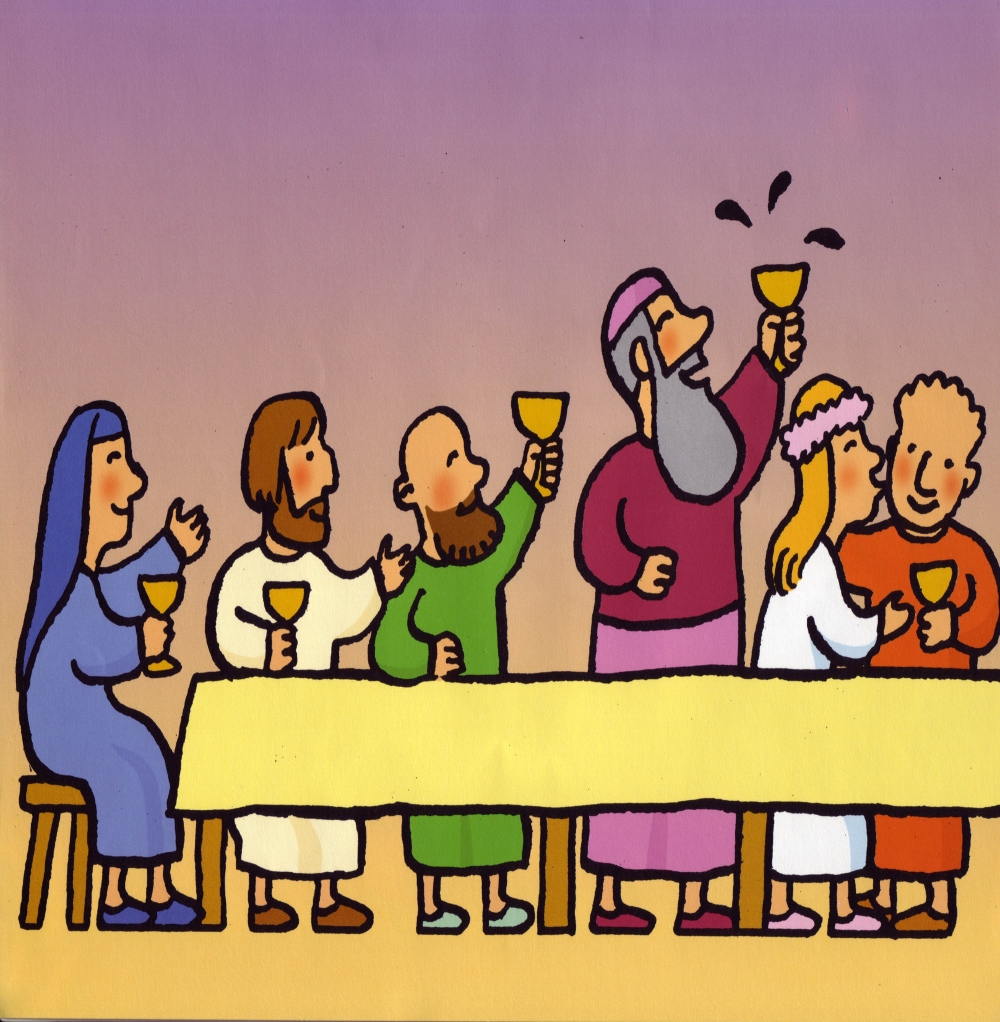
ودعا العريس وقال له :“ كل الناس يقدمون في الأعراس الخمر الجيد في بداية العرس ثم الخمر السيئ . أما أنت فقد احتفظت بالخمر الجيد الى النهاية , شكرا لك ”. فرح الجميع في هذا العرس وانبسطوا.

Slide 9
